Slide 1
Воздействие COVID-19 и стратегии восстановления
Вебинар по авиации и туризму ЦАРЭС, 27 января 2020 года

Slide 2
Авиация и туризм ЦАРЭС
10 стран ЦАРЭС (без учета Китая)
25 авиакомпаний ЦАРЭС с регулярными рейсами
Почти 60 миллионов пассажиров в год до COVID-19
16 миллионов внутренних и 43 миллиона международных пассажиров
14 аэропортов ЦАРЭС как минимум с 1 миллионом пассажиров в год до COVID-19 (по крайней мере, по одному в каждой стране)
Почти 40 миллионов прибытий посетителей ежегодно до COVID-19
Около 7 миллионов прибытий посетителей ежегодно воздушным транспортом
Более 6 миллионов рабочих мест в отраслях авиации, путешествий и туризма до COVID-19
Авиация / путешествия / туризм принесли около 40 миллиардов долларов США и на их долю приходилось около 5% от общего ВВП до COVID-19
Источник: ВОЗДЕЙСТВИЕ COVID-19 НА АВИАЦИЮ И ТУРИЗМ В ЦАРЭС
Примечание: Все цифры без учета Китая

Slide 3
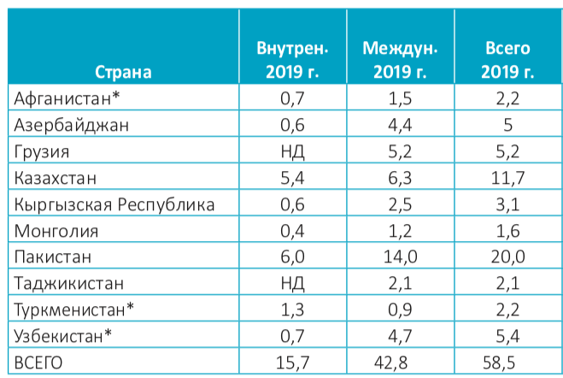
Авиация ЦАРЭС до COVID
Пассажирские перевозки (млн.)
Pakistan International Airlines
Источник: ВОЗДЕЙСТВИЕ COVID-19 НА АВИАЦИЮ И ТУРИЗМ В ЦАРЭС
Примечания: Внутренние рынки Грузии и Таджикистана ежегодно обслуживают менее 100 000 пассажиров.
Цифры по Афганистану и Туркменистану рассчитаны на основе количества посадочных мест
Цифры по Узбекистану рассчитаны на основе количества посадочных мест и данных по перевозкам в Ташкенте.
Данные по Пакистану основаны на пакистанском финансовом году, заканчивающемся в июне; все остальные цифры основаны на календарном году, заканчивающемся в декабре.

Slide 4
БЛИЦ-ТЕС
Какой аэропорт являлся крупнейшим по пассажиропотоку в ЦАРЭС до COVID (без учета Китая?)
A) Алматы
B) Баку
C) Карачи
D) Ташкент

Slide 5
БЛИЦ-ТЕСТ… Ответ
Пассажирские перевозки в 2019 году (в млн.) ведущих аэропортов ЦАРЭС
Примечание: разбивка перевозок в Ташкенте на внутренние/международные – оценочная.
Источник: Влияние COVID-19 на авиацию и туризм ЦАРЭС.

Slide 6
Оценочное воздействие COVID-19
На 40 миллионов пассажиров меньше в 2020 году (сокращение на 68%)
На 6 миллионов меньше внутренних и на 34 миллиона меньше международных пассажиров
На 33 миллиона меньше посетителей в 2020 году (сокращение на 83%)
На 5,5 миллионов меньше посетителей, прибывших воздушным транспортом
Снижение доходов пассажирских авиакомпаний на 7 млрд. долларов США (сокращение на 70%)
Снижение на 27 млрд. долларов США вклада отраслей авиации/путешествий/ туризма в ВВП (сокращение на 70%)
Снижение расходов международных посетителей на 11 млрд. долларов США (сокращение на 85%)
Uzbekistan
Airways
Источник: ВОЗДЕЙСТВИЕ COVID-19 НА АВИАЦИЮ И ТУРИЗМ В ЦАРЭС
Примечания: все цифры без учета Китая.
Исследование по оценке воздействия было опубликовано в ноябре 2020 года.

Slide 7
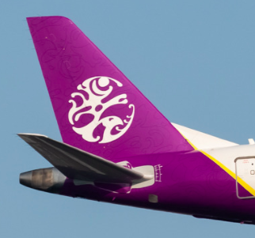
Начинают появляться реальные цифры воздействия
Количество прибытий посетителей в Грузию сократилось на 80%: с 7,7 миллиона в 2019 году до 1,5 миллиона в 2020 году (1,1 миллиона в первом квартале)
Пассажиропоток Грузии сократился на 84%: с 5,2 миллиона в 2019 году до менее, чем 850 тысяч в 2020 году (700 000 в первом квартале)
Количество прибытий посетителей в Монголию сократилось на 90%: с 577 000 в 2019 году до 67 000 в 2020 году (36 000 в первом квартале)
Пассажиропоток Монголии сократился на 72%: с 1,6 миллиона в 2019 году до 450 000 в 2020 году (216 000 в первом квартале)
Внутренние пассажирские перевозки сократились на 52% с 433 000 до 286,000; международные – сократились на 86% с 1,188 миллиона до 162 000
Hunnu Air
(Mongolia)
Источники: Национальная администрация туризма Грузии, Статистическая информационная служба Монголии

Slide 8
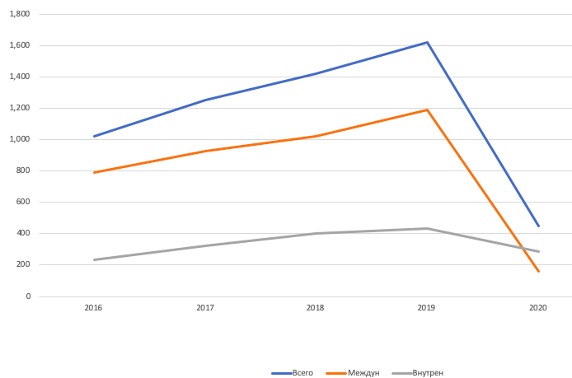
Воздействие на Монголию
Ежегодный объем пассажирских перевозок (тыс.), 2016-2020 гг.
MIAT Mongolian Airlines
Источник: Статистическая информационная служба Монголии

Slide 9
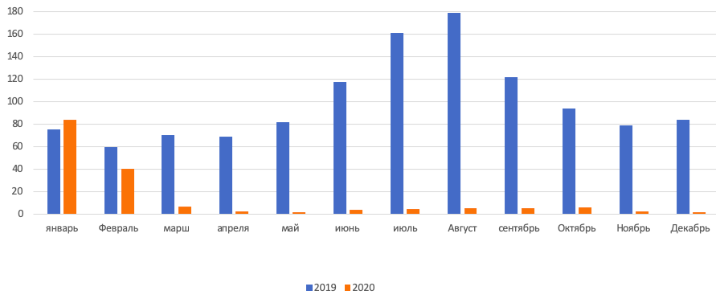
Воздействие на Монголию
Ежемесячный объем межд. Пассажир. перевозок (тыс.), 2020 год по сравнению с 2019 годом
Eznis Airways (Mongolia)
Источник: Статистическая информационная служба Монголии
ЦАРЭС – это очень сезонный рынок. Полная потеря туризма летом 2020 года повлияла на авиацию, так как нормальным месяцем был только непиковый январь-месяц. В феврале пострадал Китай, а с марта – все основные рынки туристов. Границы могут не открыться полностью к лету 2021 года, что может иметь разрушительные последствия для авиации и туризма.

Slide 10
Воздействие на Грузию
Ежемесячное количество посетителей, 2020 год по сравнению с 2019 годом
Georgian Airways
Источник: Национальная туристическая администрация Грузии
В обычный год Грузия привлекает более чем в два раза больше посетителей в пиковые месяцы июль и август по сравнению с непиковыми месяцами январь и февраль. Как и у Монголии, перед Грузией теперь стоит мрачная перспектива двух летних сезонов подряд без международного туризма.

Slide 11
Стратегии восстановления
Внутренний туризм восстанавливался во второй половине 2020 года, так как многие страны ЦАРЭС сняли карантин и местные ограничения на поездки, но в 2021 году могут быть достигнуты еще более высокие уровни внутреннего туризма
Странам ЦАРЭС необходимо полагаться на внутренний туризм в 2021 году, так как, скорее всего, большинство рынков для международных туристов откроются не раньше конца
Однако для авиации существует ограниченная выгода от внутреннего туризма, за исключением Казахстана и Пакистана, на которые приходится две трети всех внутренних пассажирских перевозок ЦАРЭС
Продвижение внутреннего туризма было первой рекомендацией исследования по оценке воздействия COVID-19 на авиацию и туризм ЦАРЭС

Slide 12
Стратегии восстановления
Есть возможность дать толчок международному восстановлению посредством открытия «зеленых полос» или «пузырей» для путешествий, что поможет частично восстановить туризм и экономику в целом
Туризм и авиаперелеты в рамках ЦАРЭС ограничены, но этот кризис дает возможность продвигать поездки внутри группы посредством создания «пузырей» для авиаперелетов или «зеленых полос»
Идеальным вариантом была бы многосторонняя структура для «пузырей» для авиаперелетов в ЦАРЭС, так как она обеспечила бы платформу для возобновления полетов между несколькими парами стран
Необходимо осуществлять в тандеме упрощение визового режима, устраняя давние препятствия для поездок между странами, которые еще не предлагают безвизовый режим

Slide 13
Стратегии восстановления
«Пузыри» для авиаперевозок могут способствовать увеличению пропускной способности существующих международных маршрутов в рамках ЦАРЭС и потенциально способствовать запуску новых маршрутов
Любые новые или расширенные авиасообщения могут быть сохранены после этого кризиса, что приведет к улучшению связанности в рамках ЦАРЭС, что является ключевой целью стратегий ЦАРЭС в области авиации и туризма
Если граждане ЦАРЭС смогут посещать другие страны ЦАРЭС в 2021 году, интерес к путешествиям по региону и посещению объектов наследия ЮНЕСКО ЦАРЭС со временем увеличится

Slide 14
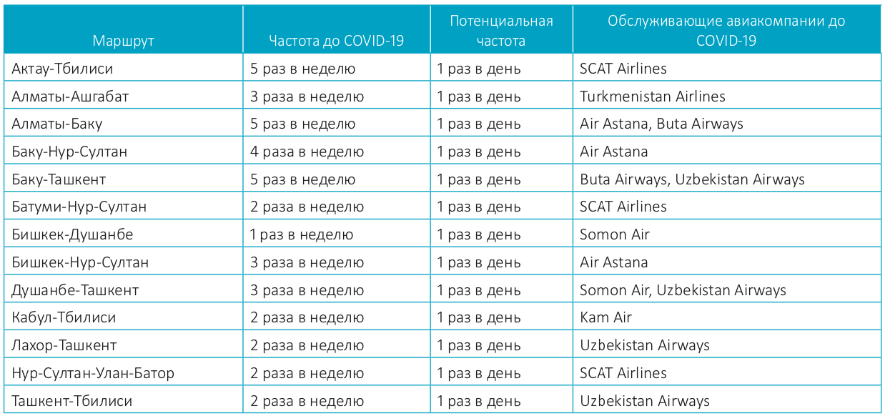
Стратегии восстановления
Примеры мало используемых маршрутов в рамках ЦАРЭС, которые могут поддержать увеличение частоты рейсов
Turkmenistan Airlines
Источник: ВОЗДЕЙСТВИЕ COVID-19 НА АВИАЦИЮ И ТУРИЗМ В ЦАРЭС

Slide 15
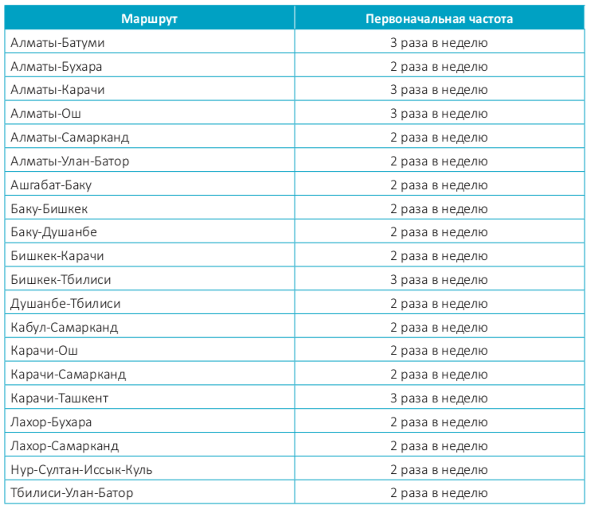
Стратегии восстановления
Примеры мало используемых маршрутов в рамках ЦАРЭС
Это выборка из 20 маршрутов, которые, как было отмечено в исследовании, могут быть запущены в 2021 году посредством создания «зеленых полос» или «пузырей» для авиасообщений с использованием правильной политики, стимулов и рекламных акций
«Air Astana» уже планирует запустить рейс Алматы-Батуми
Баку-Карачи были крупнейшей парой необслуживаемых городов в ЦАРЭС до COVID-19; возможны несколько маршрутов Пакистан-ЦАРЭС, но решающее значение имеет упрощение визового режима

Slide 16
БЛИЦ-ТЕСТ
Из 45 возможных пар городов в странах ЦАРЭС (без учета Китая), сколько пар городов имели прямое воздушное сообщение до COVID-19?
A) 18
B) 23 C) 28
D) 33

Slide 17
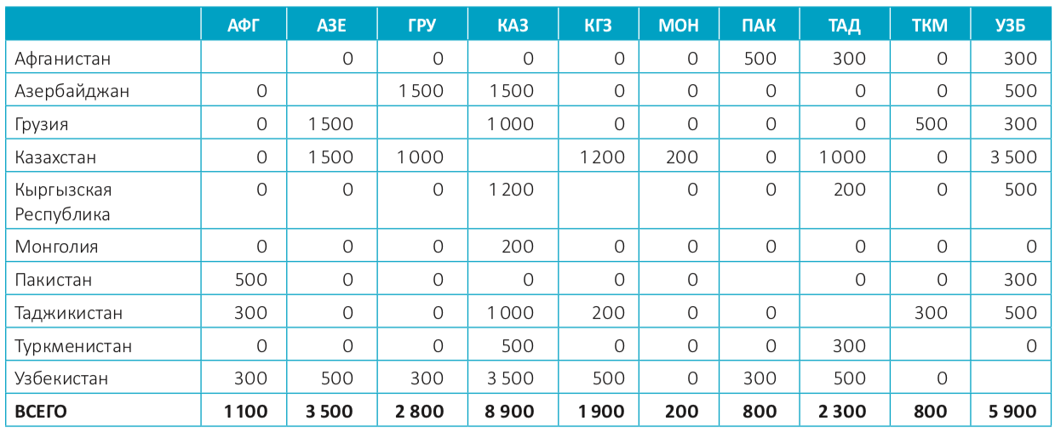
БЛИЦ-ТЕСТ… ОТВЕТ
Еженедельная пропускная способность рейсов в один конец
Только 18 пар стран ЦАРЭС имели воздушное сообщение до пандемии
Более чем в половине ячеек таблицы есть нули, которые обозначают отсутствие воздушных сообщений
Источник: ВОЗДЕЙСТВИЕ COVID-19 НА АВИАЦИЮ И ТУРИЗМ В ЦАРЭС
Примечание: На основе расписаний OAG на первые два месяца 2020 года

Slide 18
Стратегии восстановления
A
Грузовые перевозки были критически важны во время пандемии, принося прибыль авиакомпаниям и аэропортам ЦАРЭС, когда практически все международные пассажирские перевозки были остановлены
Кризис выявил возможность для роста грузовых перевозок в ЦАРЭС, особенно перевалочных перевозок
Например, объем грузовых перевозок в Азербайджане в 2020 году увеличился более чем вдвое по сравнению с 2019 годом
Полное открытое небо для грузовых перевозок в ЦАРЭС – достижимая цель, которая может способствовать росту

Slide 19
Стратегии восстановления
Несколько авиакомпаний и аэропортов ЦАРЭС готовятся к началу вакцинации от COVID-19
Вакцины имеют решающее значение для авиационной и туристической отраслей, поскольку они будут способствовать возобновлению международных авиаперелетов, но прибыль от них относительно невелика
Авиакомпании и аэропорты ЦАРЭС будут играть важную роль в распространении вакцин от COVID-19, но они составляют очень небольшую часть от общего объема перевозимых грузов.
Логистика доставки вакцин на местном уровне после их прибытия в аэропорты ЦАРЭС – самая большая проблема в распределении, которую странам ЦАРЭС помогает решить АБР вместе с другими банками развития и организациями помощи
Silk Way Azerbaijan

Slide 20
Стратегии восстановления
Кризис предоставляет возможность аэропортам ЦАРЭС осуществить модернизацию посредством внедрения новых цифровых технологий; многие аэропорты ЦАРЭС по-прежнему осуществляют неавтоматизированные процедуры регистрации и посадки
Авиакомпании ЦАРЭС также в целом отстают от глобальной тенденции цифровизации авиакомпаний; необходимы инвестиции для содействия мобильной регистрации, для сдачи багажа и проверки документов
Чтобы содействовать возобновлению путешествий, страны ЦАРЭС должны реализовать рекомендации ИКАО.
Также необходимо, чтобы авиакомпании и правительства поддержали проездные документы по состоянию здоровья, которые уже доступны в IATA и «Commons Project», чтобы способствовать возобновлению международных авиаперелетов
Участие медицинских учреждений имеет решающее значение для загрузки данных о применении вакцины от COVID-19 и результатах тестирования

Slide 21
Стратегии восстановления
Целевая группа Совета ИКАО по восстановлению авиационной отрасли (CART) подготовила два отчета, в июне и ноябре, в которых содержатся руководства с целью содействия возобновлению международных авиаперевозок
До сих пор идет отставание в их реализации, что сдерживает восстановление деятельности отрасли
Единые стандарты или согласованные протоколы поездок пока еще не разработаны из-за отсутствия консенсуса на глобальном уровне, в том числе в рамках ЦАРЭС.
восстановление, необходимо также согласовать новые протоколы и стандарты поездок
Принятие 11 рекомендаций CART странами ЦАРЭС будет способствовать восстановлению
Хотя вакцины предоставляют возможность возобновить международные поездки и начать восстановление, необходимо также согласовать новые протоколы и стандарты поездок
Из отчета CART – Резюме для руководства
омендация 4
Глобальная и региональная гармонизация процедур очень важна для усиления доверия общественности и пассажиров к авиаперелетам. С этой целью государства-члены создают авиационные процедуры по общественному здравоохранению, согласованные с руководствами в публикации «Взлет: руководство для авиаперевозок во время кризиса общественного здравоохранения в связи с COVID-19»

Slide 22
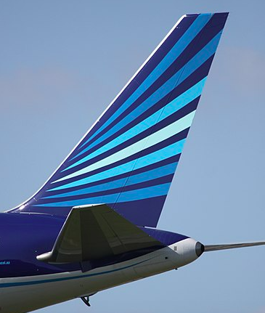
Выводы
Путь к восстановлению будет долгим и трудным
До полного восстановления международных перевозок трафика может потребоваться от трех до четырех лет
Но существует множество инициатив, которые страны ЦАРЭС могут реализовать сейчас, чтобы способствовать более быстрому восстановлению авиационного и туристического секторов
Принятие общих протоколов и стандартов авиаперелетов имеет решающее значение
«Пузыри» для авиаперевозок между странами ЦАРЭС могут привести к частичному восстановлению международных перевозок в 2021 году и стимулировать туризм внутри региона ЦАРЭС
Заинтересованным сторонам необходимо проводить совместную работу, чтобы восстановить отрасль
Azerbaijan Airlines

Slide 23
Thank you! Большое Спасибо!
brendan@sobieaviation.com

